Slide 1


Тема: «Храмы и церкви Каменска-Уральского. Кресты и колокольни»
 | Учитель-логопед: Хлебникова Ольга Николаевна,
Каменск-Уральский, 2026

Slide 2

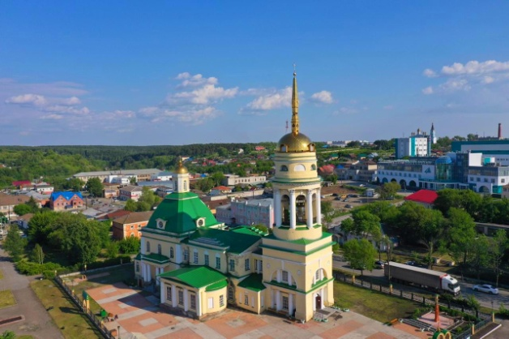
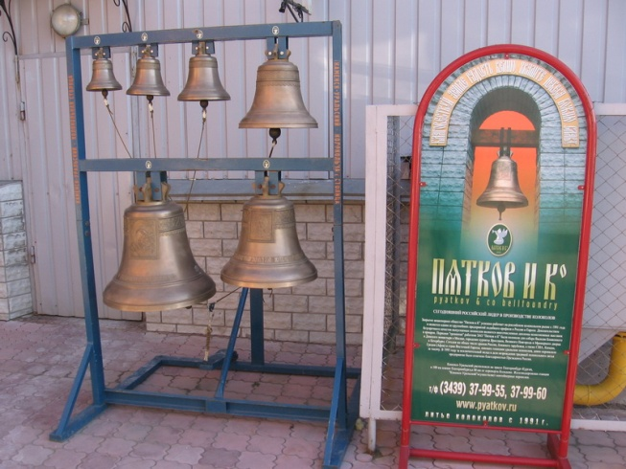
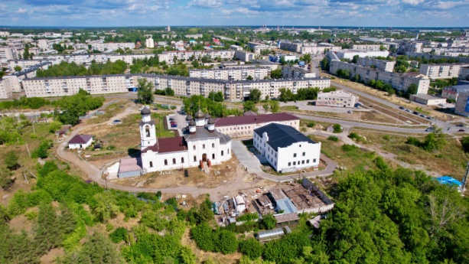
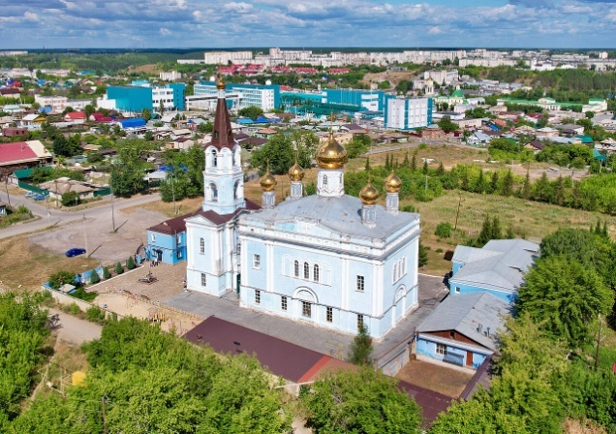
Духовное наследие родного города

Slide 3

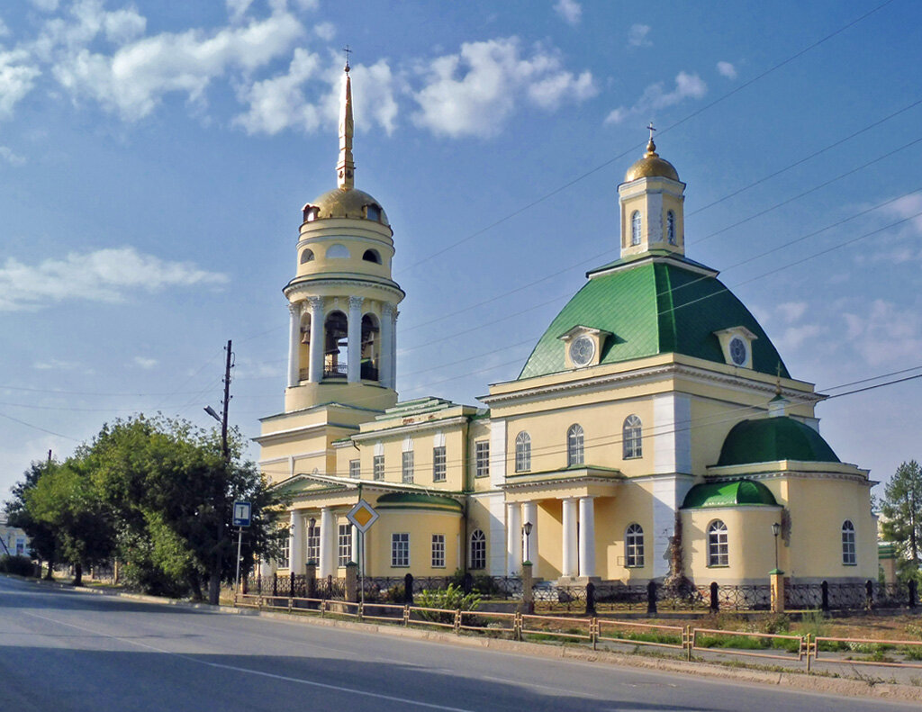
Что такое храм?
Храм — это дом для молитвы, место, где люди обращаются к Богу. Это не только духовный, но и культурный центр города.

Slide 4
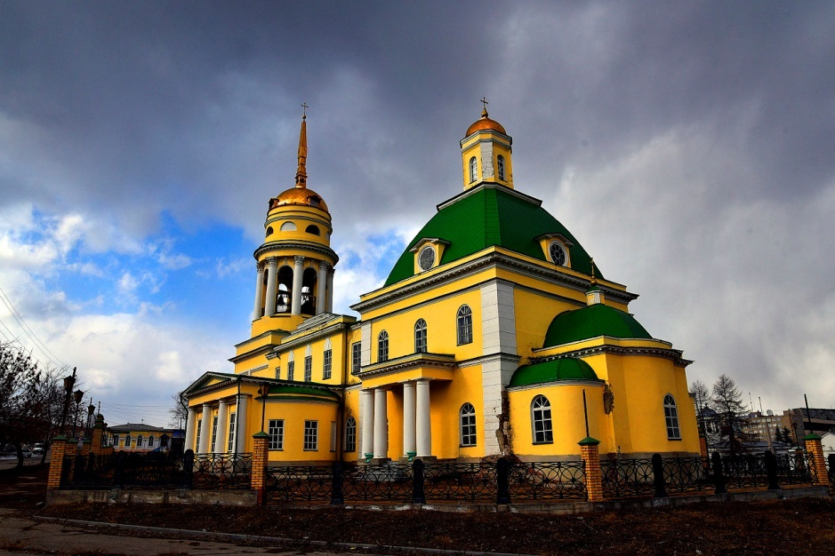
Свято-Троицкий собор
Один из главных храмов Каменска-Уральского. Величественное здание с золотыми куполами-луковками. Памятник архитектуры XIX века.

Slide 5
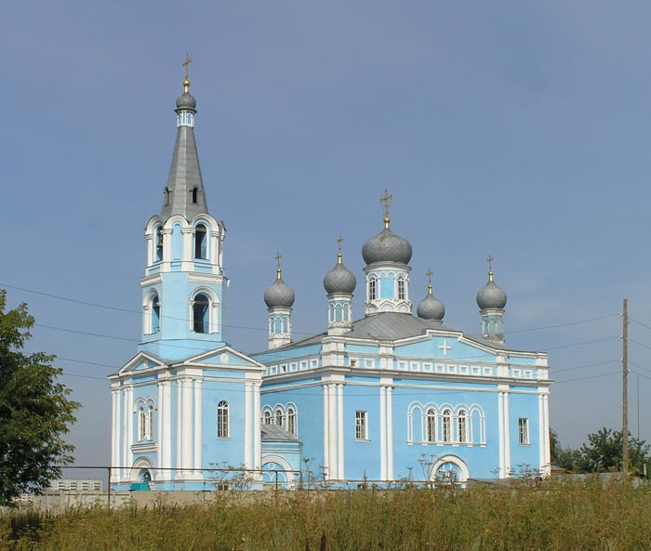
Покровская церковь
Построена в 1883 году. Рядом с церковью — высокая колокольня (1905 г.).Архитектурная доминанта исторического центра города.

Slide 6
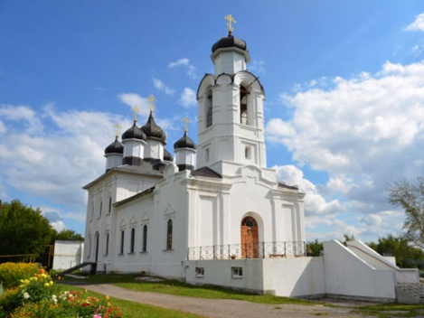
Спасо-Преображенский монастырь
Раньше был женским, сейчас — мужской монастырь. Известен своей историей и возрождением. Колокольня монастыря видна издалека.

Slide 7
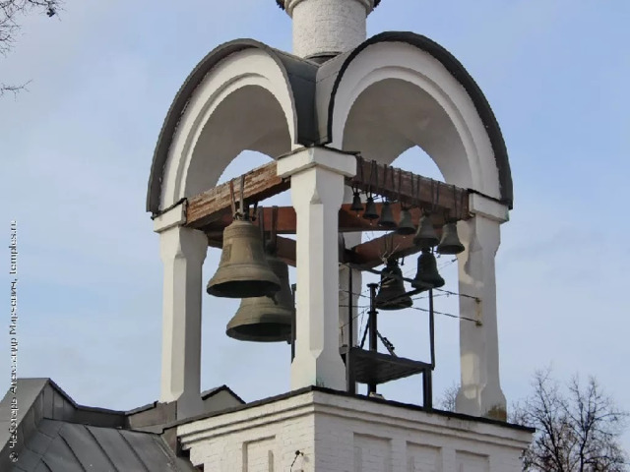
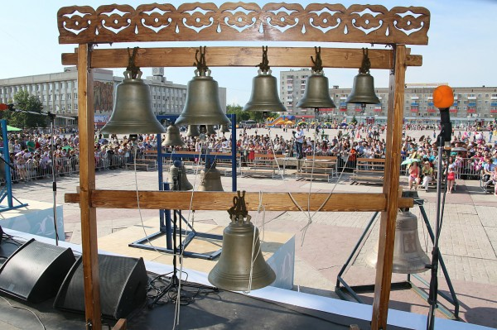
Колокольня и колокола
Колокольня — это высокая башня при храме. На ней висят колокола. Звон колоколов созывает людей на службу и возвещает о праздниках.

Slide 8
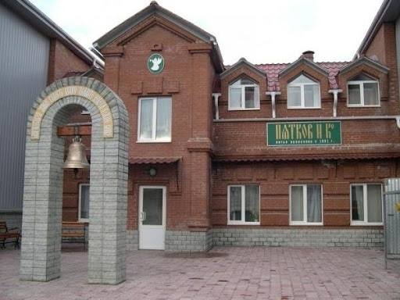
Колокольный завод «Пятков и Ко»
Предприятие «Пятков и Ко» было основано в 1991 году инженером-металлургом Николаем Пятковым. В год предприятие выполняет заказы более 100 церквей.

Slide 9
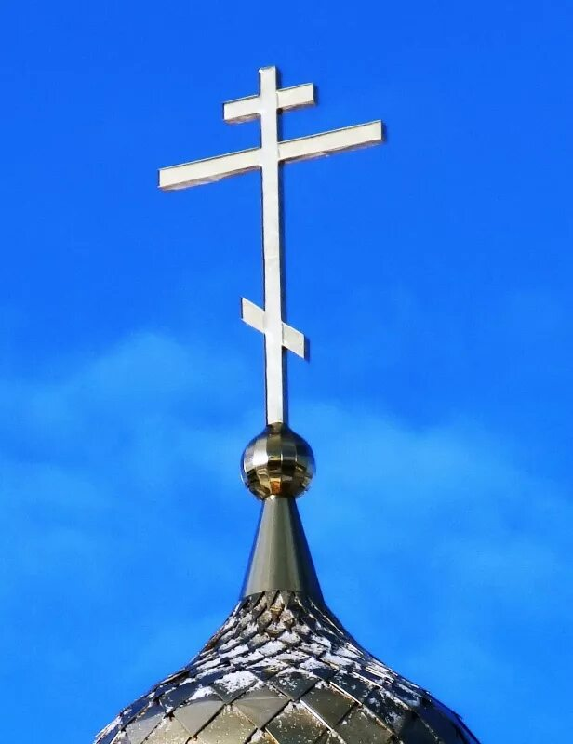
Спасибо за внимание !

